Slide 1
Ақшалай қаражат қозғалысы туралы есептер

Slide 2
Жоспар
1. Ақшалай қаражат қозғалысы туралы ақпараттың тиімділігі
2. Ақшалай қаражат жəне ақшалай қаражаттың баламалары
3. Ақшалай қаражат қозғалысы туралы есептілікті ұсыну

Slide 3
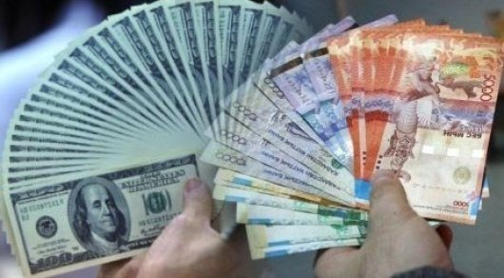
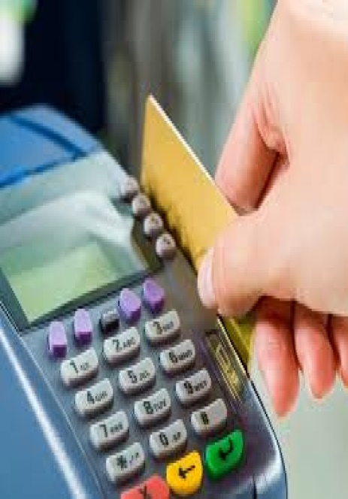
Субъектінің ақшалай қаражат қозғалысы туралы ақпараттың пайдасы қаржылық есептілікті пайдаланушыларға есептілік мақсатында да, сондай-ақ шешім қабылдау мақсатында да мәлімет беретіндігінде.

Slide 4
Ақша қозғалысы туралы есепте:
a) ақшалай қаражат түсімінің көздері;
b) есептік мерзім ішіндегі олардың жұмсалған баптары;
c) есептік күнге ақшалай қаражат айырмасы көрсетіледі.

Slide 5
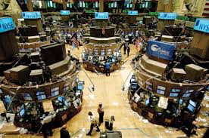
Ақшалай қаражат қозғалысы туралы есеп қаржылық есептілікті пайдаланушылар үшін:
a) субъектінің ақшалай қаражат ағынын бағалау барысында;
b) субъектінің заңдар мен заңдық актілерді (қажет жағдайда бекітілген бюджетті қоса алғанда) орындау барысында;
(c) субъектіге қорларды беру немесе онымен мәміле жасау туралы шешім қабылдау барысында пайдалы болуы мүмкін.

Slide 6
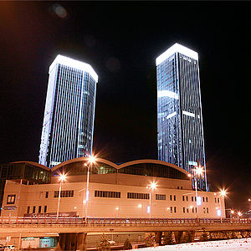
Субъектінің ақшалай қаражат құралының қозғалысы туралы ақпарат пайдаланушыларға:
а) субъектінің келешектегі ақшалай қаражат құралы қажеттілігін;
b) оның келешекте ақша қалыптастыру мүмкіндігін;
с) оның қызметі көлемі мен сипаттамасындағы өзгерістерді қаржыландыру мүмкіндігін алдын-ала болжауға көмектеседі.

Slide 7
Ақшалай қаражат құралының қозғалысы туралы ретроспективті ақпарат келешектегі ақшалай қаражат құралы ағыны шамасының, уақыттылығының және анықтылығының көрсеткіші (индикаторы) ретінде жиі қолданылады. Ол, сондай-ақ бұрынырақ жасалған ақшалай қаражат ағынының туралығын тексеру барысында да пайдалы.

Slide 8
Бақылау сұрақтары:
1. Операциялық қызметтен болатын ақшалай қаражат қозғалысы туралы мəліметтерді ұсыну
2. Инвестициялық қызметтен болатын ақшалай қаражат қозғалысы туралы мəліметтерді ұсыну
3. Қаржылық қызметтен болатын ақшалай қаражат қозғалысы туралы мəліметтерді ұсыну
4. Нетто-негіздегі ақшалай қаражат қозғалысы туралы мəліметтерді ұсыну
5. Шетел валютасындағы ақшалай қаражат қозғалысы

Slide 9
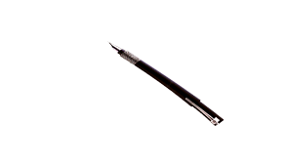
НАЗАРЛАРЫҢЫЗҒА РАХМЕТ!!!

